Slide 1


TRATAMENTO DE EXCEÇÕES
Prof. Ricardo Linden
(baseado em transparências do prof. Ulysses de Oliveira)

Slide 2
Exceções
  Situações que impedem o funcionamento normal de um programa
  Exemplos:
    Tentativa de abertura de um arquivo inexistente
    Execução de uma operação ilegal (e.g., divisão por zero)

Slide 3
Exceções
  Formas rudimentares de tratamento de exceções numa função em C:
    Abortar programa usando abort(): muito radical
    Retornar um valor indicando o erro
  Exemplo em C:
        if (UmaFuncao() == VALOR_DE_ERRO)
        /* Tratamento de erro */
        else
        /* Programa prossegue normalmente */

Slide 4
Exceções
  Problemas (C):
    Cada chamada de função que pode gerar uma exceção deve ser testada prejudicando a legibilidade
    Nem sempre o programador checa o valor retornado
    Nem sempre uma função pode retornar um valor indicando erro (e.g., uma função que pode retornar qualquer valor do tipo int ou bool)
    Construtores e blocos de inicialização não retornam nenhum valor

Slide 5
Exceções em Java
Resposta a uma circunstância excepcional que surge enquanto o programa está sendo executado.
Forma de transferir o controle do programa de uma parte do programa que gera um erro para outra parte do programa que faz o tratamento adequado de erros.
Vantagem do mecanismo: não é necessário checar valores de retorno de métodos a cada chamada
Componentes:
    Lançador de exceção
    Tratador de exceção

Slide 6

Lançador de Exceções
  Usado quando o problema (exceção) aparece
  Essencialmente, é um desvio para um conjunto de instruções
  Usa a palavra-reservada throw seguida por um objeto de uma classe de exceção indicando a natureza da exceção
Veremos mais sobre o lançador mais à frente. Agora vamos nos concentar nos casos em que o Java lança as exceções automaticamente

Slide 7
Tratamento de exceções
Forma de dividir o programa em duas seções:
  Casos normais e casos excepcionais
Usando tratamento de exceções, podemos implementar nossos programas de forma incremental
  Escreva e depure o código para operação normal primeiro
  Adicione o código para os casos excepcionais depois.
Simplifica o desenvolvimento, teste, depuração e manutenção
Erros são mais facilmente isolados.

Slide 8
Terminologia
Lançar (Throw)uma exceção : ou o Java ou o seu programa sinalizam que algo de errado aconteceu.
Tratamento de exceção: a resposta a uma exceção através da execução de uma parte do programa especialmente escrita para esta exceção
  também chamada de interceptação (catch) de exceção
O caso normal é tratado no bloco try enquanto que o caso excepcional é tratado no bloco catch

Slide 9
Idéia Básica
Nós “tentamos” (try) executar um fragmento de código que pode gerar uma exceção
Se uma exceção ocorrer nós a “capturamos” (catch), passando a executar um código de tratamento da exceção.
Ao fim da execução (finally), nós executamos código de término.

Slide 10
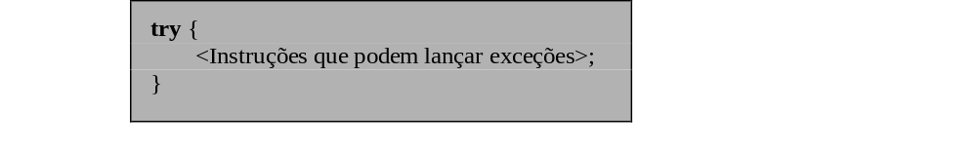
Bloco try
  Bloco de instruções no qual algumas exceções podem ser lançadas
  Usa palavra-reservada try seguido de um bloco de instruções entre chaves
  Chamadas de métodos que não lançam exceções podem (mas não precisam) ser colocadas dentro de blocos try
  Quando uma exceção é lançada, cada objeto criado dentro do bloco try até o ponto de lançamento é liberado
  Sintaxe:

Slide 11
Bloco catch
Tratador de exceção: captura exceções
O bloco catch recebe um parâmetro da classe Exception
  É chamado de parâmetro do bloco catch
  e é um nome normalmente usado para este parâmetro
Se uma exceção é lançada durante a execução de um bloco try este imediatamente termina e o controle passa para o bloco catch apropriado

Slide 12

Bloco catch
  Sintaxe:
  Onde: <classe de exceção> é classe de exceção que o tratador pode capturar e <argumento> é um identificador que armazena o valor da exceção lançada

Slide 13
Bloco catch
Pode haver vários blocos catch seguindo um bloco try
  Vários tipos de exceções são possíveis em um bloco.
  Um para cada tipo de exceção :
    a escolha do apropriado é feita de forma parecida ao bloco case
    O bloco catch que casa com alguma exceção lançada tem suas instruções executadas
  Se nenhuma exceção é lançada, todos os blocos catch são saltados
  Um bloco catch com argumento da classe Exception é executado com o lançamento de qualquer exceção; por isso, se ele existir, ele deve ser o último bloco catch

Slide 14
Múltiplos blocos catch
Vários tipos diferentes de exceções podem ser lançadas.
Os blocos catch que seguem imediatamente o bloco try são varridos em seqüência por uma exceção que seja do tiop da lançada.
  O primeiro bloco que lidar com uma exceção do tipo da lançada é o único a ser executado.
Exceções específicas são derivadas de tipos mais gerais.
  Tanto as gerais quanto as específicas lidarão com as exceções do tipo mais específico.
Logo, o bloco catch das mais gerais devem ser colocados deopis dos das mais específicas.

Slide 15
Lembrando de hierarquia de classes
Uma exceção da classe FileNotFoundException também pertence à classe IOException e à classe Exception. Logo um catch de qualquer uma destas duas também intercepta a mais baixa na hierarquia.
Object
Throwable
Exception
IOException
FileNotFoundxception

Slide 16

Bloco catch
Exceções não interceptadas podem causar o término
prematuro do programa

Slide 17
Mais sobre o bloco catch
Apesar de parecer com uma definição de método, o bloco catch não o é.
Toda Exception tem um método getMessage
  Recupera a string dada ao objeto de exceção quando ela foi lançada.
Um bloco catch é aplicável apenas para o bloco try que o precede
  Se nenhuma exceção é lançada, o bloco catch é ignorado.

Slide 18

Bloco finally
  Pode-se especificar um bloco finally que é sempre executado quando uma exceção é lançada ou não.
  O bloco finally deve vir após o último bloco catch
  Usado para liberar recursos que não poderão ser usados devido à ocorrência da exceção
  Sintaxe:

Slide 19
Três possibilidades usando-se finally
O bloco try executa sem problemas e nenhuma exceção é lançada.
  Neste caso o bloco finally executa logo após o bloco try.
Uma exceção é lançada após o bloco try e interceptada em um bloco catch.
  O bloco finally executa após o bloco catch.
Uma exceção é lançada e não há um bloco catch capaz de interceptá-la.
  O bloco finally é executado antes do fim do método
  O código que está depois dos blocos catch mas não dentro do bloco finally-não é executado nesta situação

Slide 20
Exemplo
import javax.swing.JOptionPane;
public class Excecao1 {
static int divide( int numerador, int denominador )
throws ArithmeticException
{
return numerador / denominador;
}
public static void main( String args[] ) {
String strEntrada;
int num,denom, resultado;
try {
strEntrada = JOptionPane.showInputDialog(
"Introduza um numerador inteiro: ");
num = Integer.parseInt(strEntrada);
strEntrada = JOptionPane.showInputDialog(
"Introduza um denominador inteiro: ");
denom = Integer.parseInt(strEntrada);
resultado = divide( num, denom );
JOptionPane.showMessageDialog(null, "Resultado = " + resultado);
}

Slide 21
Exemplo (Cont.)
// Captura exceção lançada devido a erro de formação de uma entrada
catch ( NumberFormatException exceção1 ) {
JOptionPane.showMessageDialog( null,
"Erro: Você não introduziu um número inteiro.");
}
// Captura exceção lançada devido a divisão por zero
catch ( ArithmeticException arithmeticException ) {
JOptionPane.showMessageDialog( null,
"Erro: Tentativa de divisão por zero.");
}
catch ( Exception e ) {
JOptionPane.showMessageDialog( null, "Erro genérico.");
}
finally {
JOptionPane.showMessageDialog( null, "Execução do bloco finally.");
System.exit( 0 );
}
}
}

Slide 22
Saída do Programa
Se o usuário introduzir algo que não pode ser traduzido como um inteiro, o programa responderá:
Erro: Você não introduziu um número inteiro.
Se o usuário introduzir 0 como segundo valor inteiro, o programa responderá:
Erro: Tentativa de divisão por zero.
Caso contrário, o programa apresentará o resultado da divisão inteira do primeiro número pelo segundo.
Antes de encerrar, o programa imprime:
Execução do bloco finally.

Slide 23
Aninhamento de Blocos try
  Blocos try podem ser aninhados
  Pode-se utilizar throw para relançar uma exceção de um bloco catch interno para um bloco try externo
  Se alguma instrução dentro de um bloco catch lançar uma exceção, esta será tratada num bloco try externo (se este existir)

Slide 24
Aninhamento de Blocos try
  Exemplo:
      try {
      try {
      ...
      }
      catch (ClasseDeExceção erro1) {
      ...
      throw erro1; //Relança exceção para try externo
      }
      ...
      }
      catch (ClasseDeExceção ex) {
      ...
      }

Slide 25
Lançando nossas próprias exceções
Caso queiramos causar um erro em nossos programas, podemos usar a cláusula throw.

Slide 26
Bloco try-throw-catch
Esqueleto básico do código:
  try{
  <código a realizar>
  if(condição)
  throw new Exception(<mensagem>);
  <mais código>
  }
  catch(Exception e) {
  <código de tratamento de exceções>
  }
  <resto do código>

Slide 27
Execução de try-throw-catch
Bloco Try
As Statements executam até o teste da condições do bloco que contém o throw.
Se a condição é verdadeira, a exceção é lançada.
  O controle passa então para um dos blocos do catch após o try.
Se a condição for falsa
  A exceção não é lançada.
  O resto das instruções do try é executado

Slide 28
Execução de try-throw-catch
Bloco Catch
Executa se a exceção é lançada.
  Pode terminar a execução com um statement exit.
  Se não terminar, a execução continua após o bloco catch.
Statements após o bloco Catch
Executam se não é lançada uma exceção ou se é lançada e o catch não faz um exit.

Slide 29
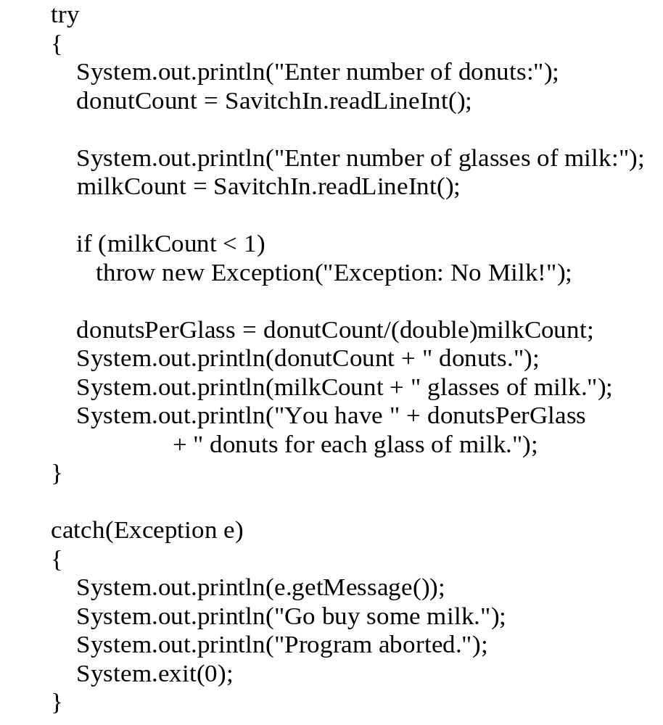
Exemplo de try-throw-catch
ExceptionDemo
try and catch blocks
bloco try
statement throw
bloco catch

Slide 30
Lançamento de Exceções em Construtores
  Construtores também podem lançar exceções
  Quando um construtor lança uma exceção, o objeto ora sendo construído é liberado (i.e., marcado para coleta de lixo)
  Única maneira de tratar problemas, pois construtores não retornam valores que possam ser testados.

Slide 31
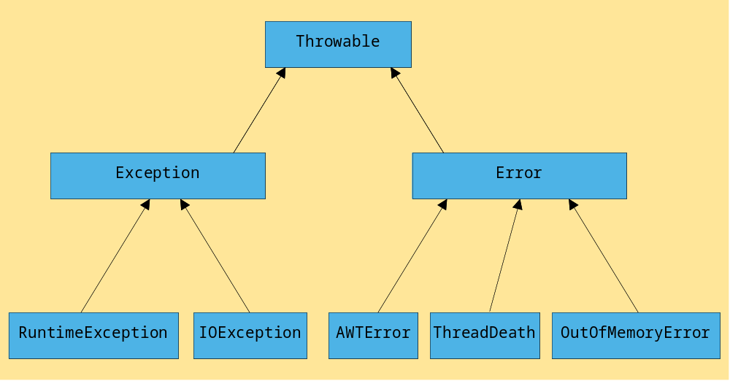
Hierarquia de Classes de Exceções
Exceções são objetos como quaisquer outros, logo pertencem a classes.
Estas são classes como quaisquer outras, podendo ser derivadas para criar classes próprias, por exemplo.

Slide 32
Hierarquia de Classes de Exceções
  Classe Throwable: base da hierarquia de exceções. Fornece os seguintes métodos que sempre podemos usar:
    Método printStackTrace: imprime a seqüência de chamadas de métodos até o lançamento da exceção
    Método getStackTrace: retorna informações sobre a pilha de execução
    Método getMessage: retorna a mensagem (string) associado com a execeção

Slide 33
Exemplo
public class Excecao4 {
public static void main( String args[] )
{
try {
Método1();
}
catch ( Exception ex ) {
System.err.println( ex.getMessage() + "\n" );
ex.printStackTrace();
// Obtém informações sobre a pilha de execução
StackTraceElement[] elementos = ex.getStackTrace();
System.out.println( "\n\t\tTrace da Pilha:\n" );
System.out.println( "Classe\t\tArquivo\t\tLinha\tMétodo" );
// Obtém descrição de cada elemento do trace
for ( int i = 0; i < elementos.length; i++ ) {
StackTraceElement elemento = elementos[ i ];
System.out.print( elemento.getClassName() + "\t" );
System.out.print( elemento.getFileName() + "\t" );
System.out.print( elemento.getLineNumber() + "\t" );
System.out.print( elemento.getMethodName() + "\n" );
}
}
}

Slide 34
Exemplo (Cont.)
// Chama Método2 e lança exceção para main
public static void Método1() throws Exception
{
Método2();
}
// Chama Método3 e lança exceção para Método1
public static void Método2() throws Exception
{
Método3();
}
// Lança exceção para Método2
public static void Método3() throws Exception
{
throw new Exception( "Exceção lançada por Método3" );
}
}

Slide 35
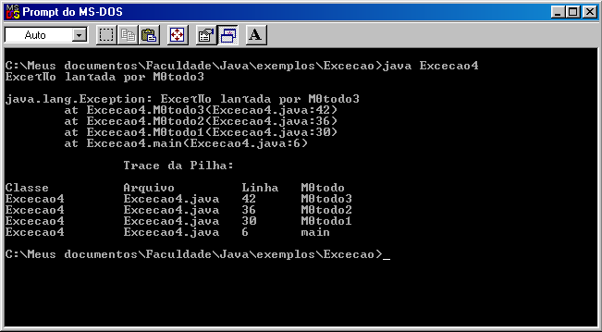
Resultado do Programa

Slide 36
Hierarquia de Classes de Exceções
  Subclasse Exception: de onde normalmente são derivadas classes de exceções definidas pelo programador
  Subclasse Error: exceções raramente capturadas. Maioria relativa a questões de sistema operacional/ambiente.

Slide 37
Classes de Exceções Definidas pelo Programador
  Podem ser derivadas de qualquer subclasse da classe Throwable, mas normalmente são derivadas da classe Exception ou de subclasses desta última classe
  Qualquer exceção de classe derivada de uma classe especificada numa cláusula catch é capturada por esta cláusula
  Se uma classe de exceção é derivada de outra e ambas capturadas em cláusulas catch associadas a um mesmo bloco try, então o bloco catch da classe derivada deve preceder o bloco catch da superclasse

Slide 38
Classes de Exceções Definidas pelo Programador
public class DivideByZeroException extends Exception
{
public DivideByZeroException()
{
super("Dividindo por Zero!");
}
public DivideByZeroException(String message)
{
super(message);
}
}
Deve estender uma classe de exceção pré-existente
Normalmente só definimos o método construtor.
Inclua um construtor que receba uma string como arqumento e um sem argumento que chame o super com uma mensagem padrão.

Slide 39
Quando definir sua própria exceção
Quando você usa uma statement throw no seu código, é bom definir sua própria exceção.
Se você usar uma exceção pré-definida mais geral, seu blococatch-tem que ser mais geral também e interceptará outras exceções lançadas por outros.
Criando a sua, seu bloco catch específico interceptará sua exceção e deixará as outras passarem e serem tratadas por outrém.

Slide 40
Exemplo (1/2)
import javax.swing.JOptionPane;
class DividePorZero extends ArithmeticException {
public DividePorZero() {
super("Tentativa de divisão por zero.");
}
public DividePorZero(String mensagem){
super(mensagem);
}
}
public class Excecao2 {
// Lança uma exceção quando ocorre uma divisão por zero
static int divide( int numerador, int denominador )
throws DividePorZero
{
if (denominador == 0)
throw new DividePorZero(”Tentou dividir por zero.");
return numerador / denominador;
}

Slide 41
Exemplo (2/2)
public static void main( String args[] ) {
String strEntrada;
int num,denom, resultado;
try {
strEntrada=JOptionPane.showInputDialog("Numerador: ");
num = Integer.parseInt(strEntrada);
strEntrada = JOptionPane.showInputDialog("Denominador: ");
denom = Integer.parseInt(strEntrada);
resultado = divide( num, denom );
JOptionPane.showMessageDialog(null, "Result= " + resultado);
}
catch (DividePorZero ex) {
JOptionPane.showMessageDialog( null,"Erro:"+ ex.toString());
}
catch ( ArithmeticException arithmeticException ) {
JOptionPane.showMessageDialog( null,
"Erro em operação aritmética.");
}
finally {
System.exit( 0 );
}
}
}

Slide 42
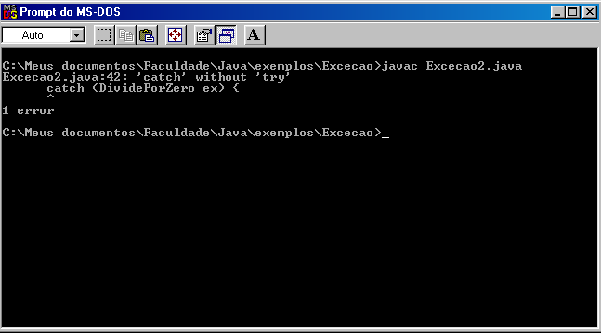
Classes de Exceções Definidas pelo Programador
  Nota: se forem trocada a ordem das cláusulas catch (ArithmeticException e) e catch (DividePorZero ex), o compilador indicará um erro de sintaxe

Slide 43
Exceções Verificadas
  Uma método pode ser qualificado para indicar os tipos de exceções que ele pode lançar
  Sintaxe (ao final do cabeçalho da método):

Slide 44
Exceções Verificadas
  Observações:
    Um método pode lançar objetos das classes especificadas ou de subclasses
    Se um método predomina outro (overriding), ele não pode especificar além daquelas especificadas no método predominado
    Se um método possui especificação de exceções, ele só pode ser chamado dentro de bloco try com um bloco catch correspondente para cada tipo de exceção que o método pode lançar

Slide 45
Throws em classes derivadas
Não podemos acrescentar cláusulas throws em métodos que predominam sobre outros da superclasse.
  Só as exceções já definidas no método da superclasse podem ser especificados na classe derivada.
Podemos entretanto definir menos exceções do que aquelas especificadas no mesmo método na superclasse

Slide 46
Exceções Não-verificadas
  Lançadas automaticamente por Java
  Derivadas da classe RuntimeException ou Error
  Não precisam (mas, podem) ser especificadas usando throws

Slide 47
Exceções Não-verificadas
  Exemplo:
    Tentar acessar um elemento de um arranjo fora dos limites do mesmo
    O programador não precisa se preocupar em lançar uma exceção quando isto ocorre
    Java lança automaticamente uma exceção do tipo ArrayIndexOutOfBoundsException

Slide 48
Exceções Verificadas
  Não são lançadas automaticamente
  Derivadas de classes de exceções que não derivadas de RuntimeException
  Devem ser especificadas usando throws
  Se um método chama outro método que lança exceções verificadas, estas exceções devem ser especificadas na cláusula throws do método que faz a chamada, a não ser que este método capture esta exceção

Slide 49
Interceptando exceções fora do método que a lança
Quando definir um método você deve incluir uma cláusula throws para declarar todas as exceções que podem ser lançadas mas não iterceptadas por aquele método.
Use a cláusula throws para dizer que a responsabilidade de tratar os problemas é dos métodos que chama este método.
Isto diz para outros métodos: se você quiser usar meus seriços, então tem que tratar minhas exceções

Slide 50
Exemplo: Claúsula throws
Seja a classe DoDivision
Ele pode lançar a exceção DivideByZeroException no seu método normal
Mas ela não intercepta o erro (o bloco catch fica na classe chamadora)
Logo, o método normal deve incluir uma clásula throws na primeira linha de sua definição
    public void normal() throws DivideByZeroException {
    <statements de operação do método >
    }

Slide 51
Mais sobre passar a responsabilidade
Toda exceção lançada tem que ser eventualmente interceptada.
Normalmente as exceções são interceptadas em um bloco catch ou deferidas para tratamento posterior usando-se a cláusula throws
Se o método lança uma exceção ele espera encontrar uma bloco catch correspondente dentro dele, a não ser que ele possua uma cláusula throws
  Se o método chamador também tiver uma cláusula throws da mesma classe, ele pode deferir o tratamento, mas alguém, em algum momento tem que tratar aquela exceção.

Slide 52
Exceções não interceptadas
Em qualquer método podemos interceptar algumas exceções e deferir o tratamento de outras
Se uma exceção não é interceptada em nenhum método da hierarquia de chamadas então:
  o programa termina ou
  se o programa usa Swing, ele pode continuar mas tornar-se instável.
As classes Error e RunTimeError não devem ter um bloco catch ou uma cláusula throws
  Elas parecem exceções mas não o são.

Slide 53
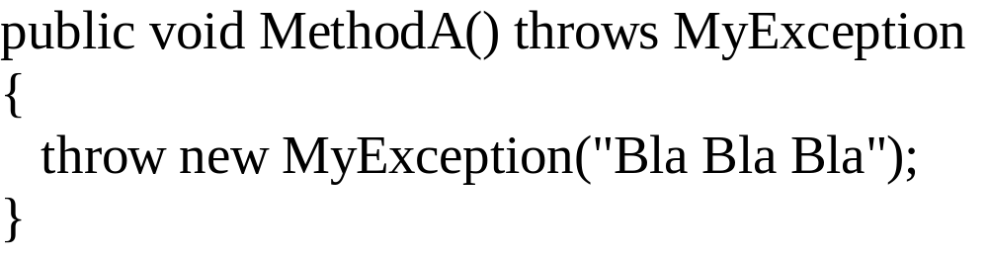
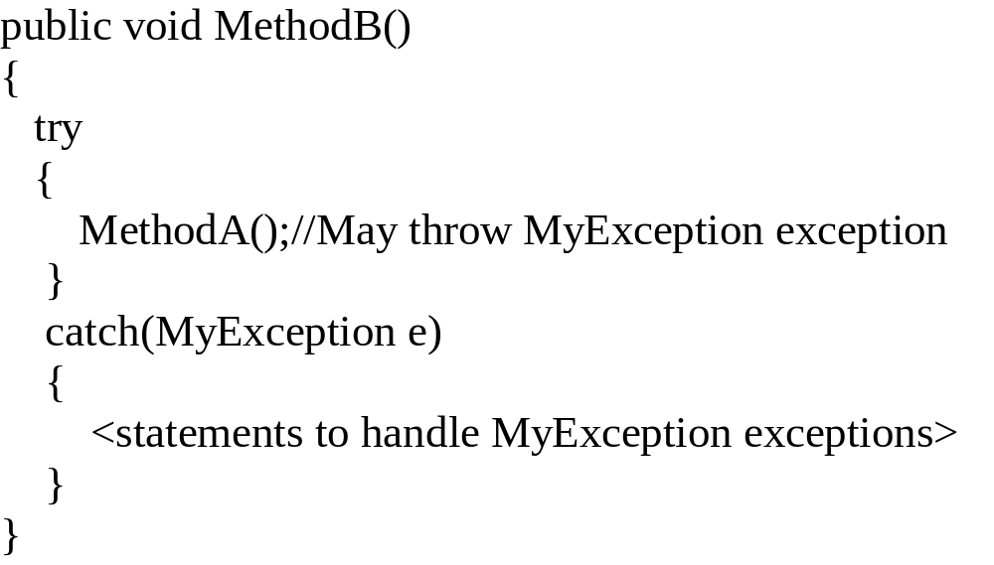
Organização típica do tratamento de exceções
MethodA lança MyException mas deixa outros tratarem a exceção. (usando a cláusula throws)
MethodB, que chama o MethodA, intercepta as exceções da classe MyException
Chapter 8

